Slide 1
ECODOMENICA NEL PARCO DI VEIO
VALLI DEL SORBO
DOMENICA 24 MAGGIO 2009
ORIENTEERING
organizzato dall’Enea Casaccia Orientering

Slide 2
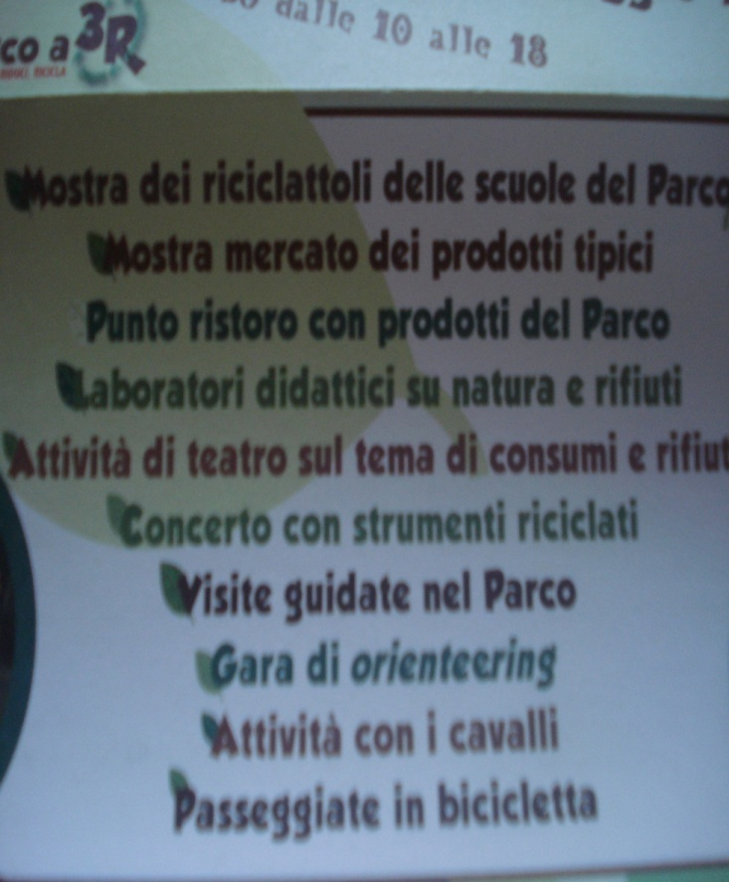
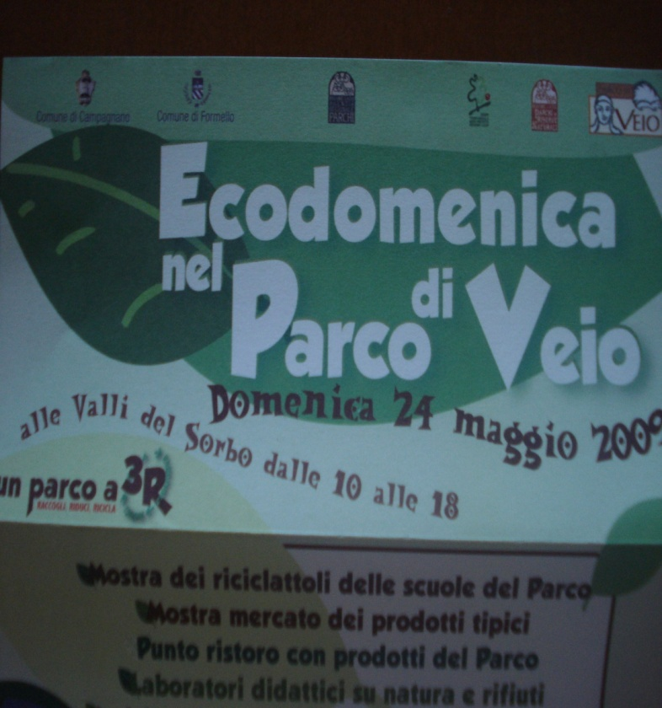
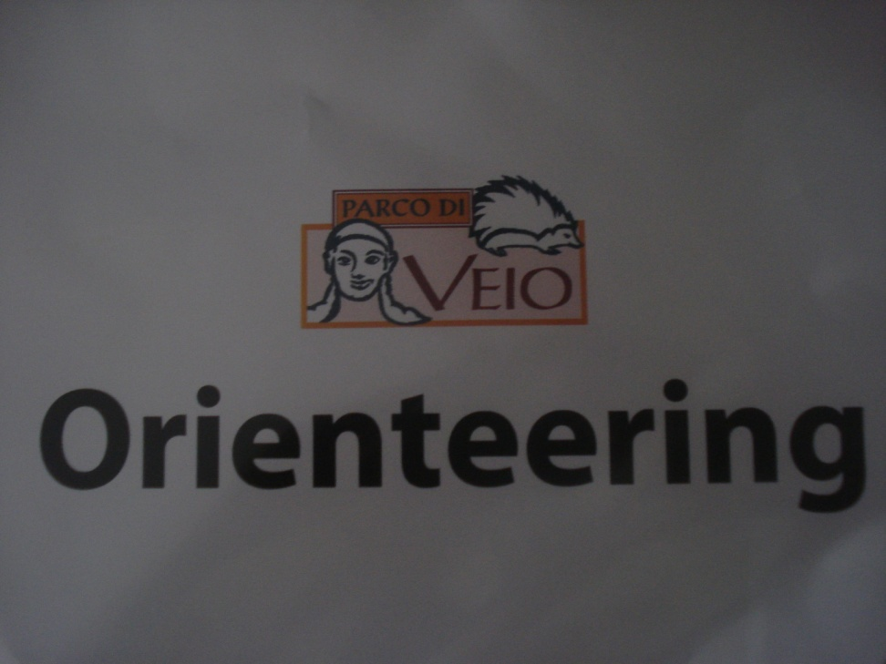
FESTA DEI PARCHI

Slide 3
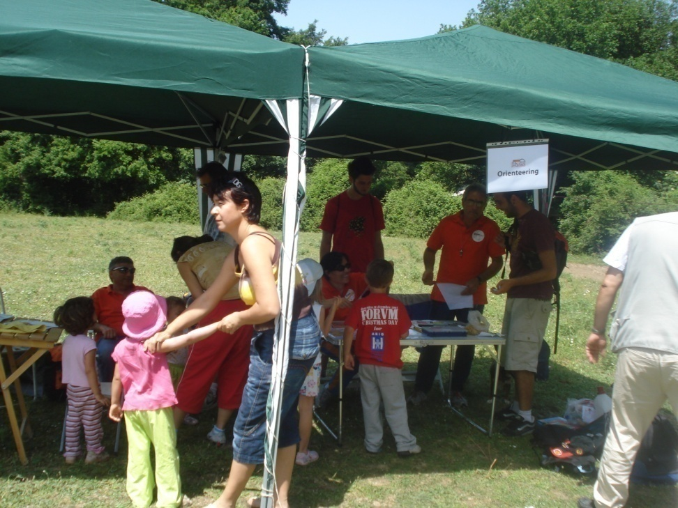
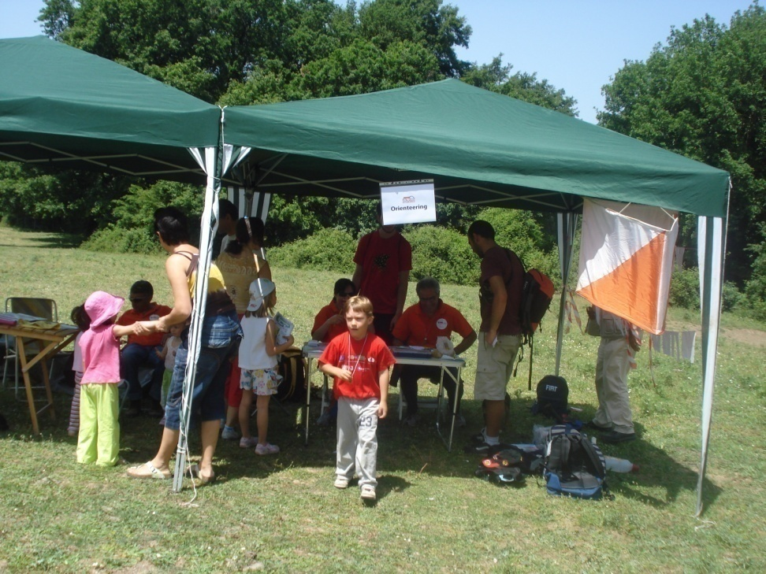
UN GRANDE SUCCESSO CON I PICCOLI
ISCRIZIONE
PARTENZA

Slide 4
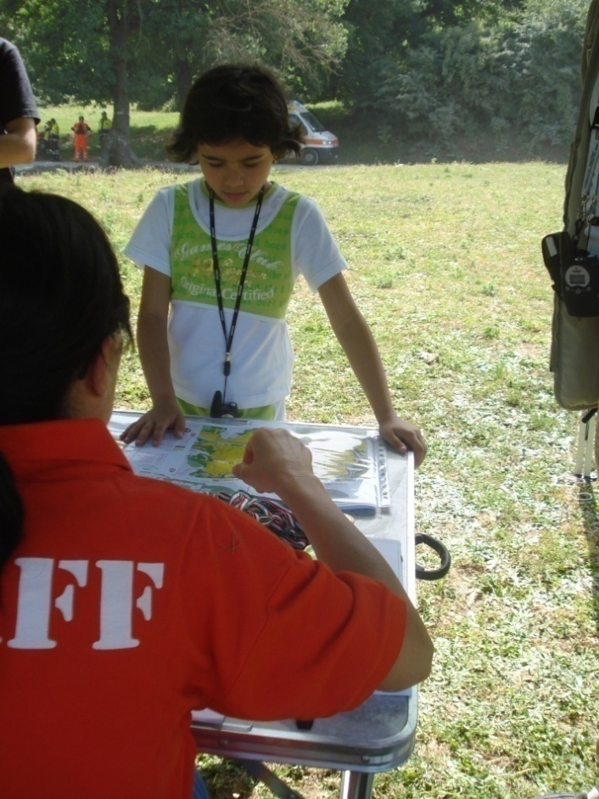
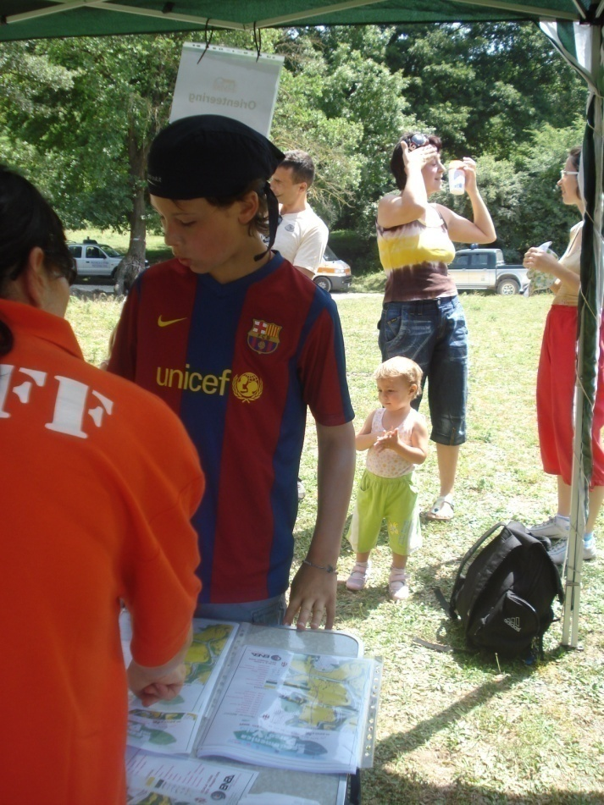
TUTTI ATTENTI PER LA GARA
ULTIMI CONSIGLI …..
A CHI TOCCA !!

Slide 5
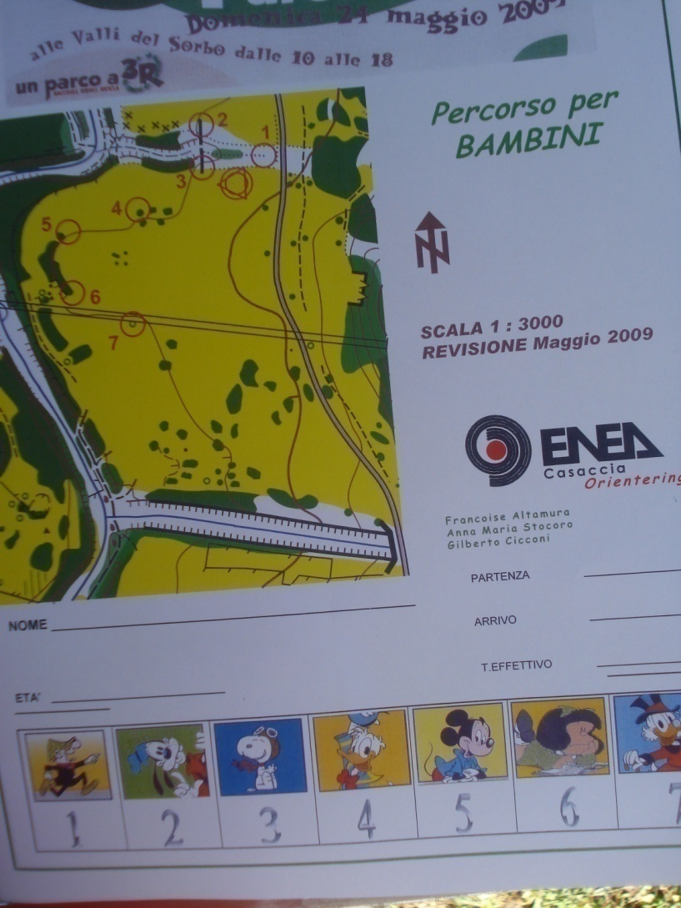
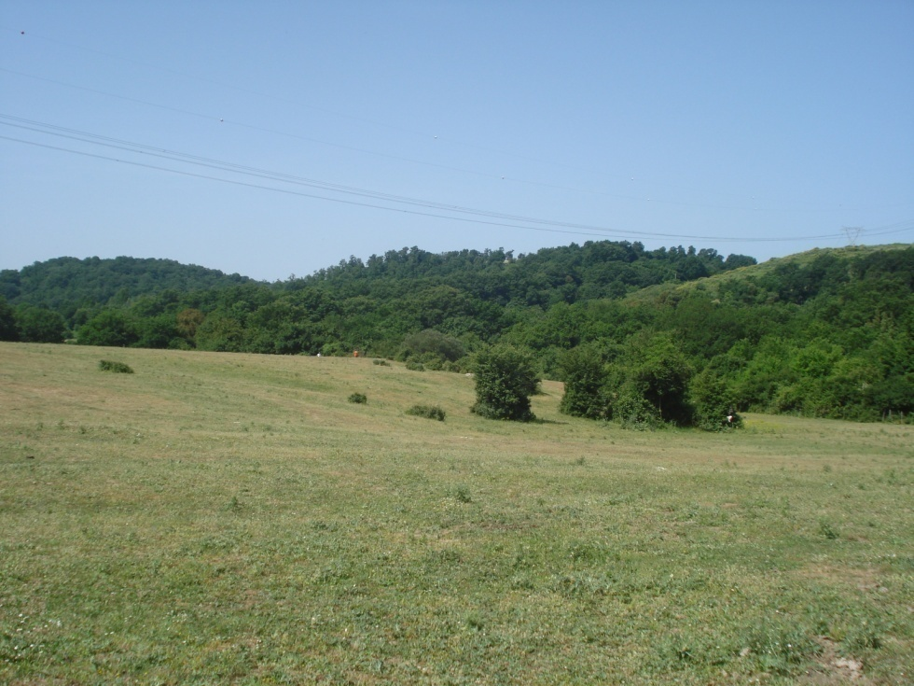
CARTINA IN MANO …. SI PARTE !

Slide 6
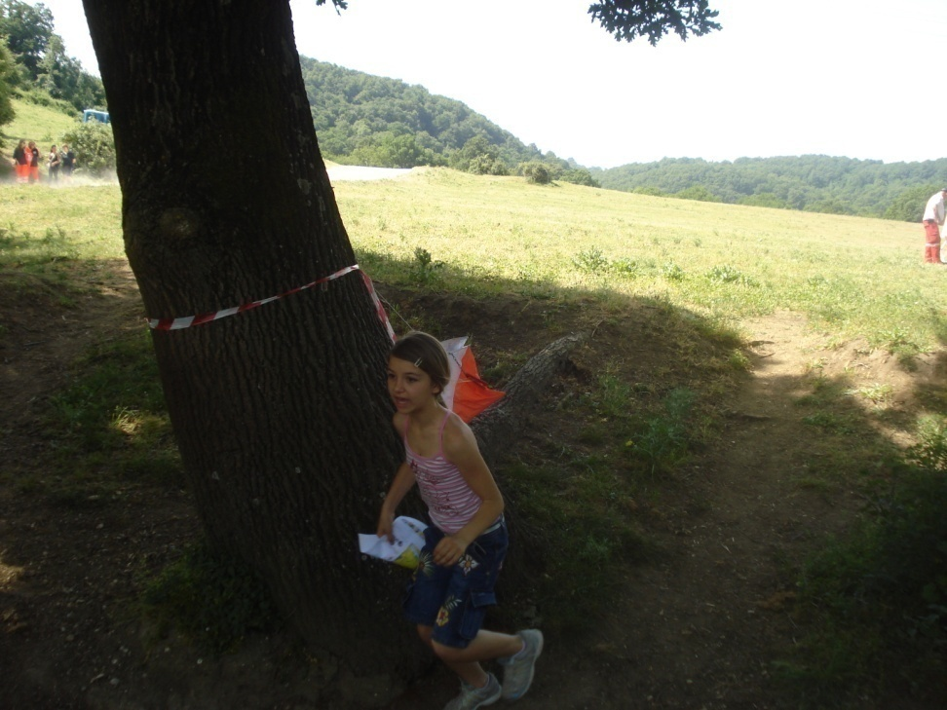
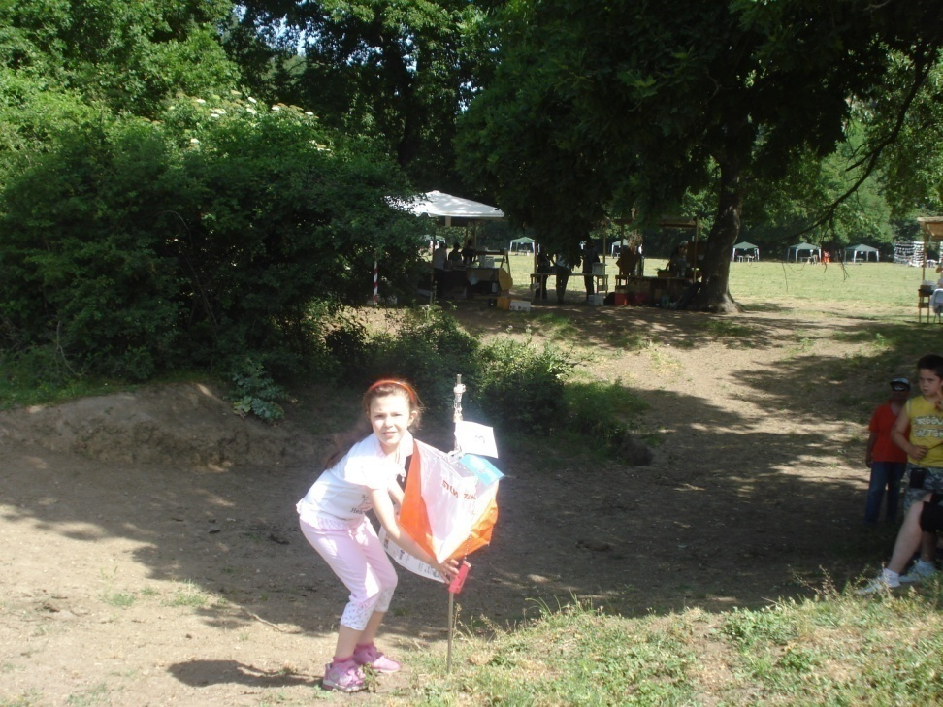
CACCIA ALLE LANTERNE
LA PRIMA LANTERNA L’HO PRESA !
ECCO LA TERZA LANTERNA !

Slide 7
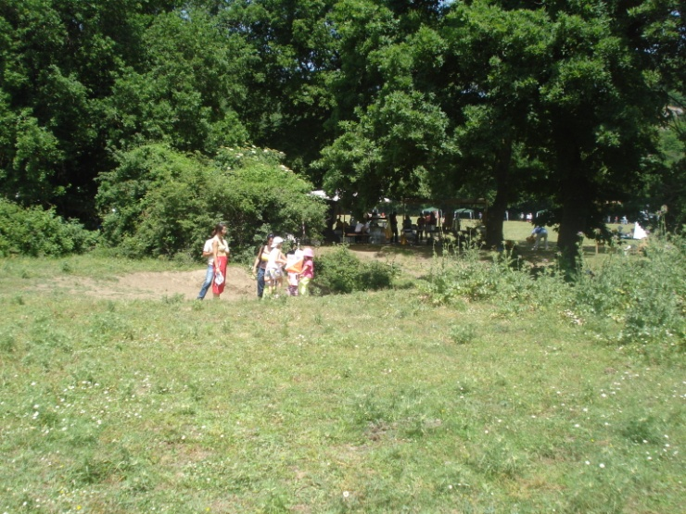
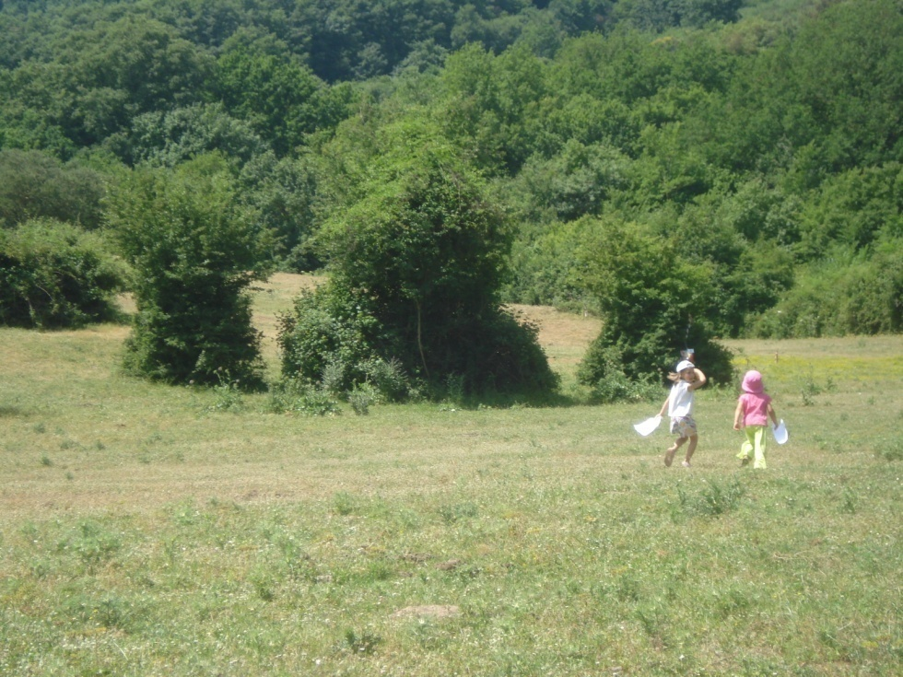
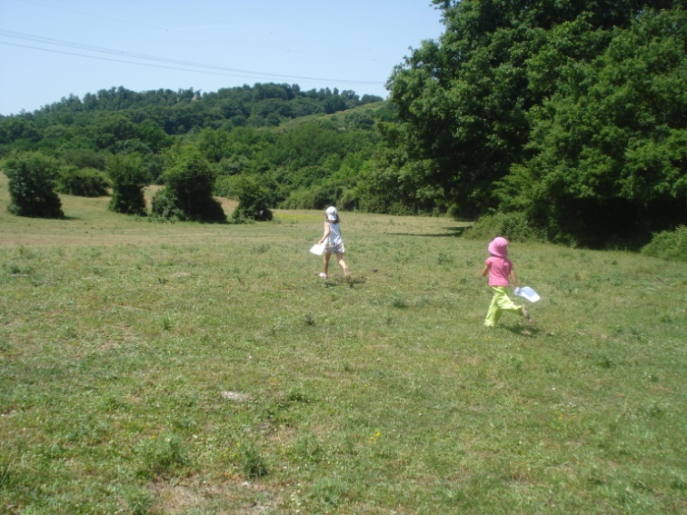
IN GARA
IN FAMIGLIA
CORRI, ECCO LA LANTERNA !! …
CON LA SORELLINA ….

Slide 8
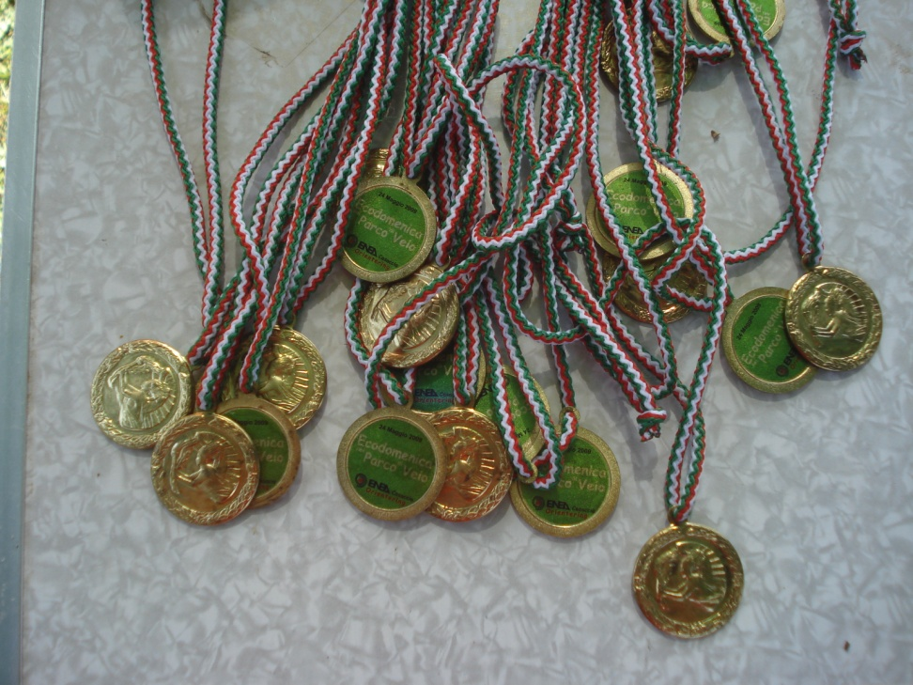
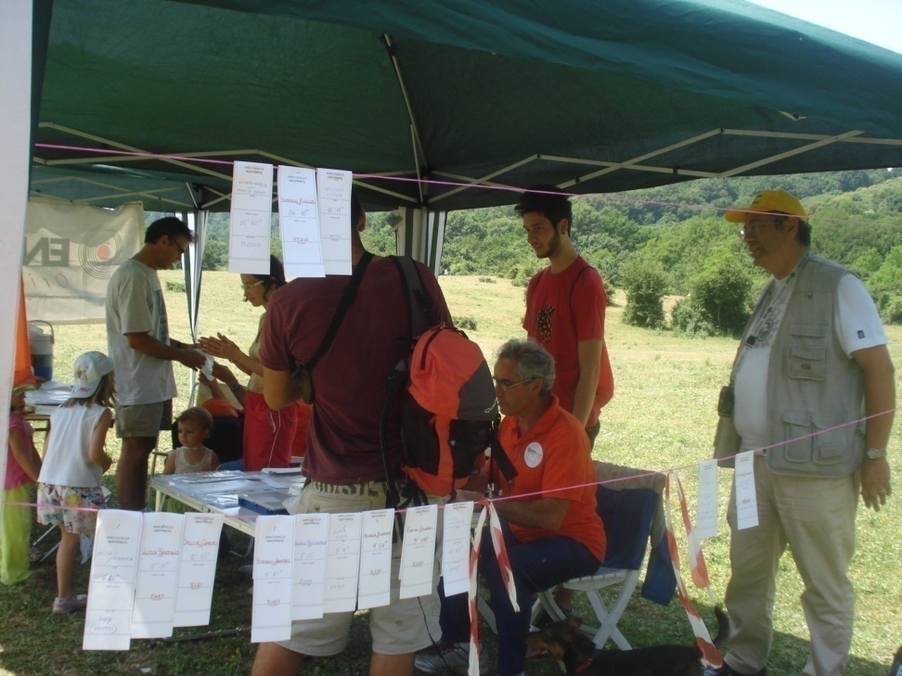
CONTROLLO DEI CARTELLINI
MEDAGLIE PER TUTTI I PARTECIPANTI
PRONTE LE CLASSIFICHE !!

Slide 9
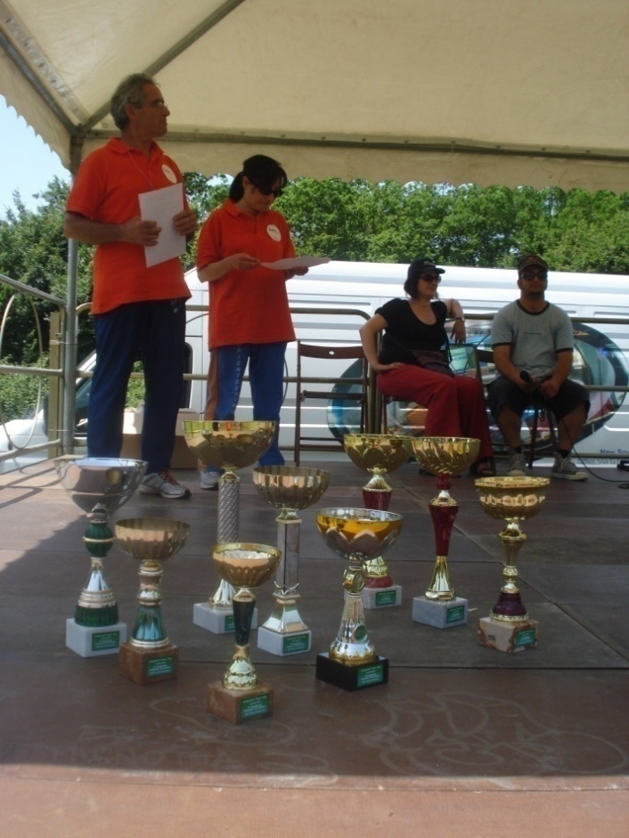
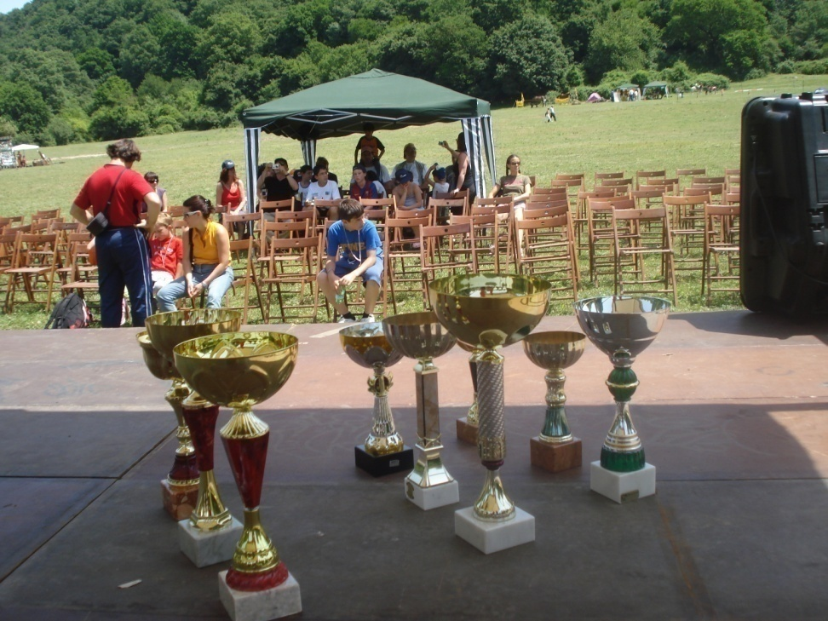
PREMIAZIONI
CHE BELLE COPPE !!
VI ASPETTIAMO …

Slide 10
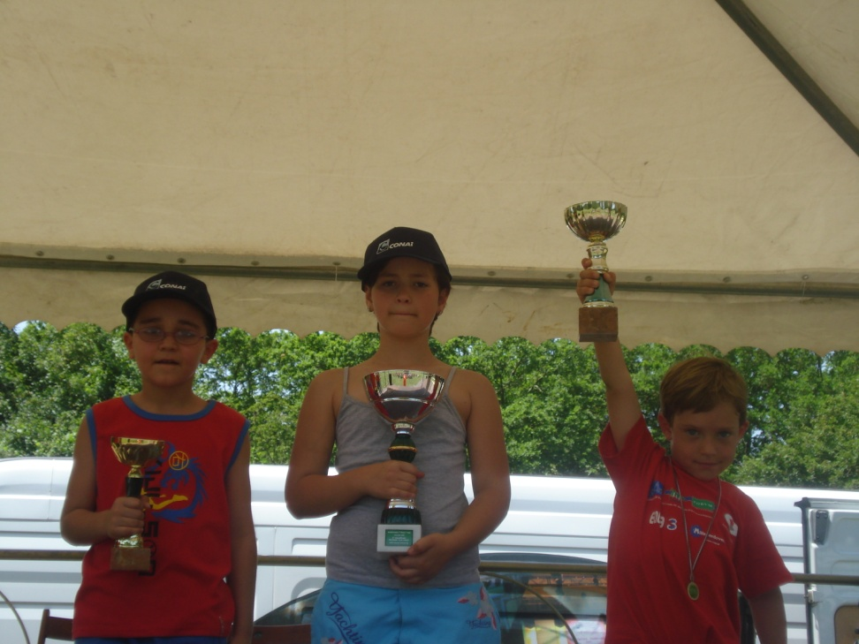
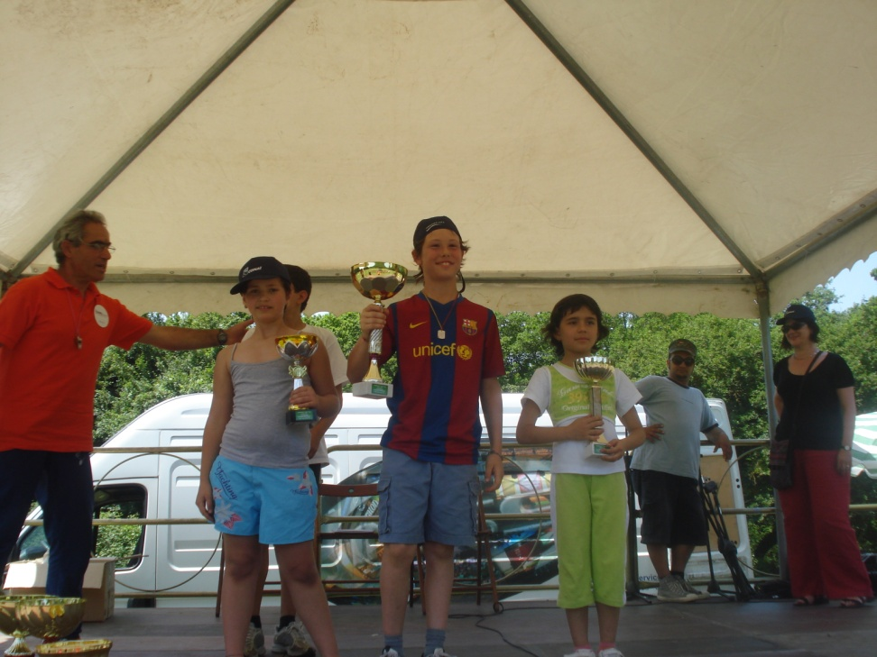
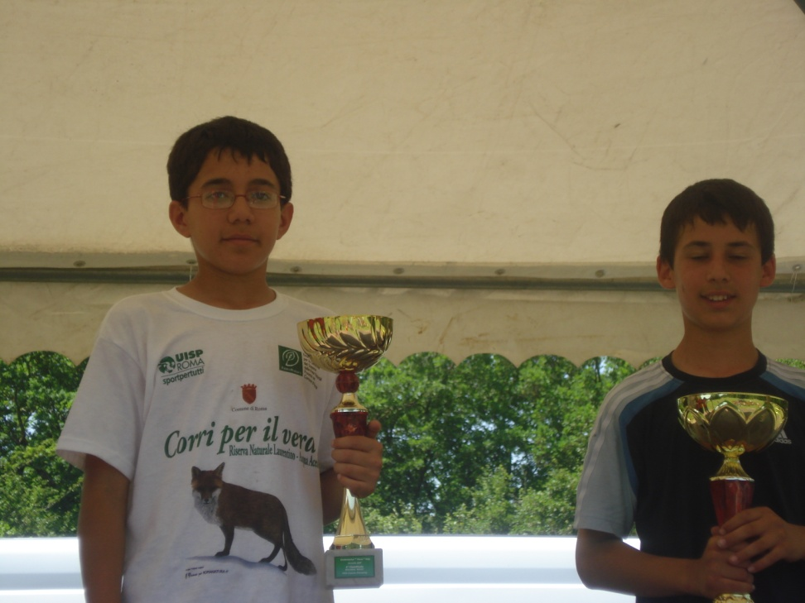
I VINCITORI
PERCORSO ALLA CORDA
PERCORSO PER INIZIARE
PERCORSO MEDIO

Slide 11
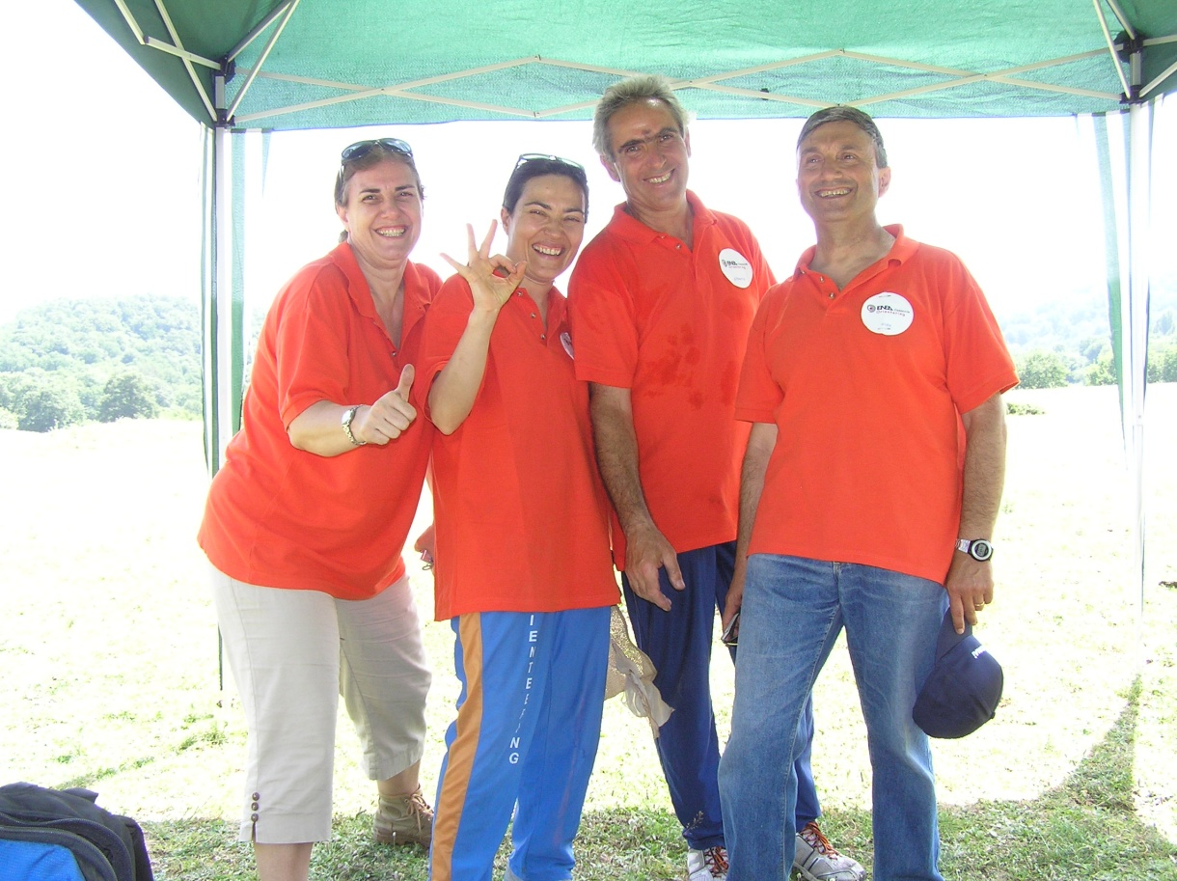
ENEA CASACCIA ORIENTERING
FRANCESCA ANNAMARIA GILBERTO ALDO
FINE
Realizzazione e foto F. Altamura

